Slide 1
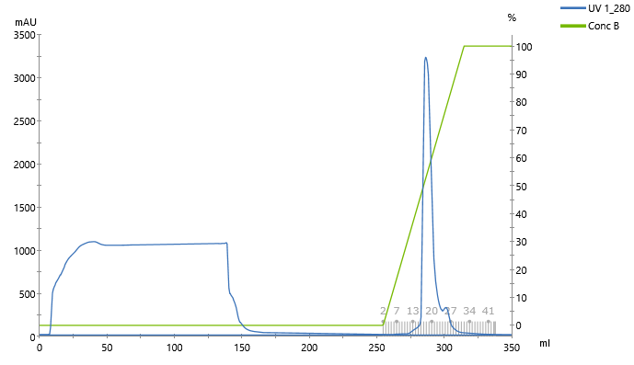
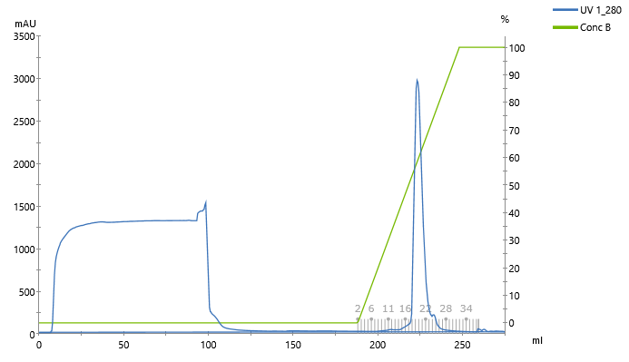
Kryptogein
Skupina A
Skupina B
Vzorek:
Kolona:
Mobilní fáze A:
Mobilní fáze B:
Gradient:
Průtok:
Doplnit!

Slide 2
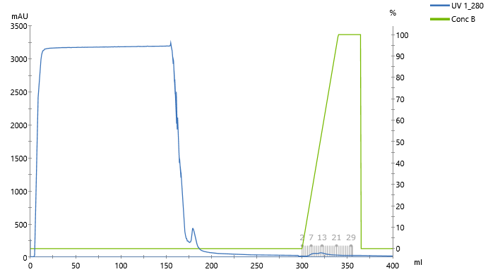
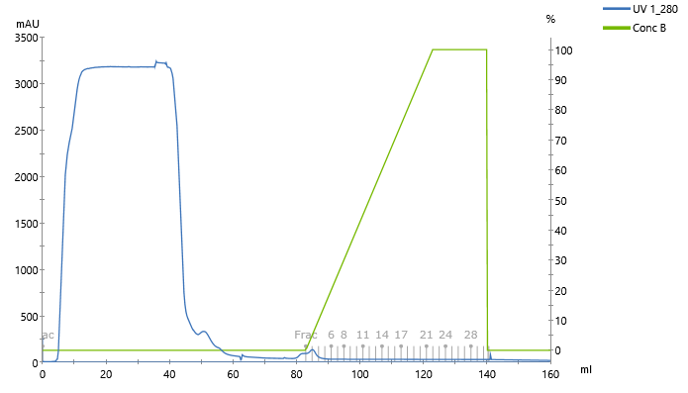
Glukosaoxidasa
Skupina A
Skupina B
Vzorek:
Kolona:
Mobilní fáze A:
Mobilní fáze B:
Gradient:
Průtok:
Doplnit!

Slide 3
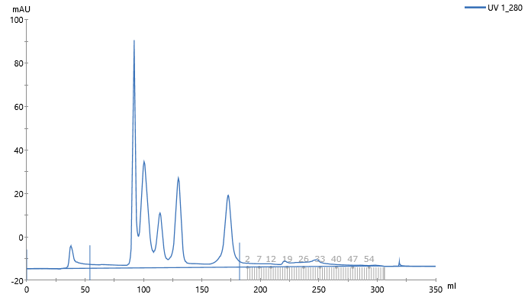
Glukosaoxidasa
Blue Dextran 2000 V₀ = 37.70 ml
Thyroglobulin V_{e} = 37.75 ml MW = 670 000
Gamma globulin V_{e} = 46.40 ml MW = 158 000
Ovalbumin V_{e} = 59.90 ml MW = 44 000
Myoglobin V_{e} = 75.65 ml MW = 17 000
Vitamin B12 V_{e} = 118.25 ml MW = 1 350
Doplnit kalibrační křivku pro standardní proteiny!
Peak 1 V_{e} = 38.20 ml MW =
Peak 2 V_{e} = 65.47 ml MW =
Doplnit!
Vzorek:
Kolona:
Mobilní fáze A:
Průtok:
Doplnit!

